Slide 1









Slide 2

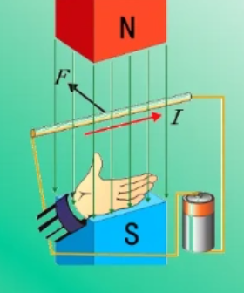
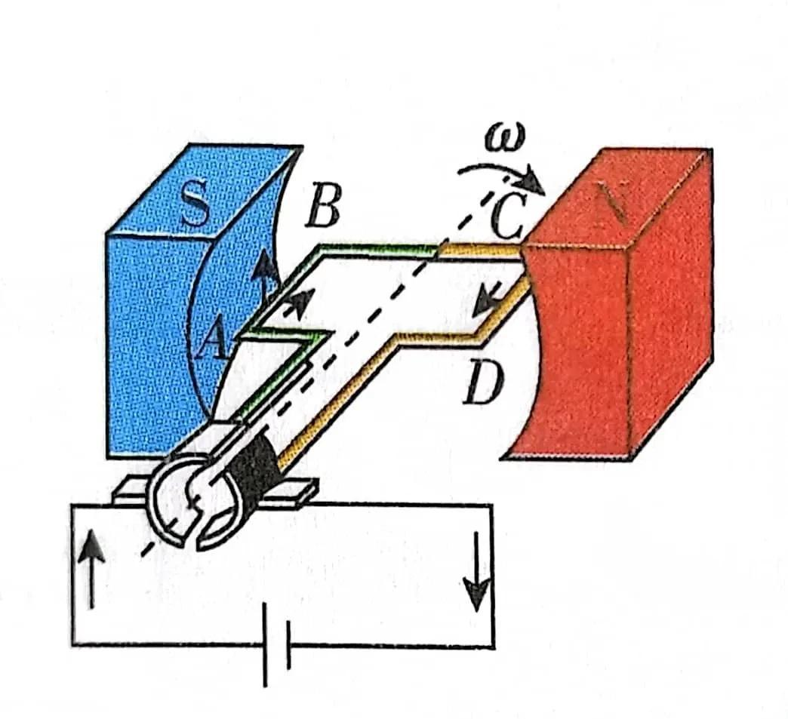



Ra
La
Ua
e=Ke*ω
Ia
${L_{a}∗\frac{dI_{a}}{dt}+R_{a}∗I}_{a}=U_{a}$- $K_{e}∗ω$

Slide 3



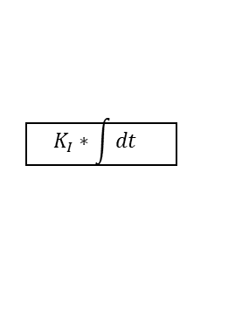



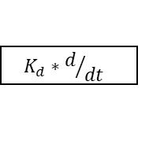
$$K_{P}$$
SP
err
+
+
CO
Y
$$K_{I}∗\int{dt}$$
电机
-
+
FB
$$K_{d}∗d/{dt}$$

Slide 4



Slide 5








Slide 6
虽然F1和F2大小相等，但产生的效果却截然不同
因此得选个别的物理量

Slide 7




Slide 8
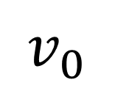
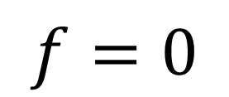
$$v_{0}$$
m
$$f=0$$

Slide 9



尽管m1和m2质量相等，但惯性不同
因此得定义一个物理量来衡量转动的惯性

Slide 10



例题：假设电机输出的扭矩为0.2N·m，电机自身的转动惯量Jm为1.825e-4kg·m2，计算轮胎从0加速到1r/s所需要的时间。

Slide 11
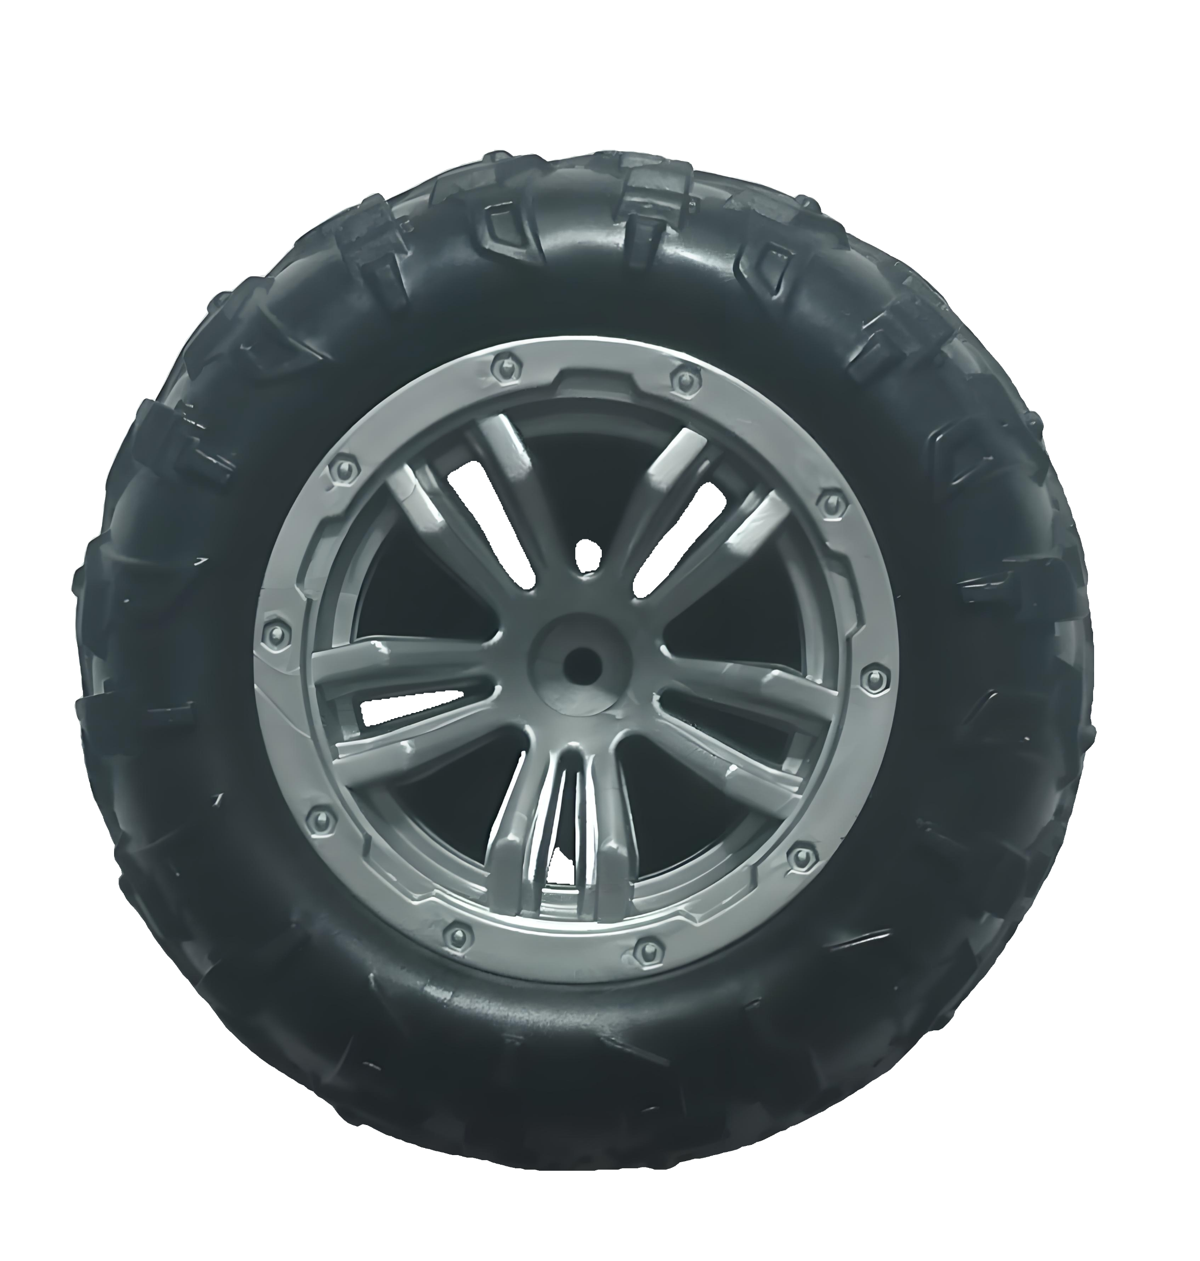
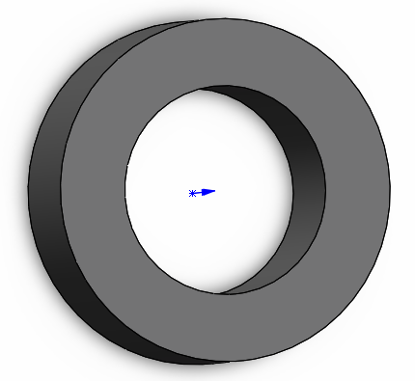





例题：假设电机输出的扭矩为0.2N·m，电机自身的转动惯量Jm为1.3e-4kg·m2，计算轮胎从0加速到1r/s所需要的时间。

Slide 12










例题：假设电机输出的扭矩为0.2N·m，电机自身的转动惯量Jm为1.3e-4kg·m2，计算轮胎从0加速到1r/s所需要的时间。

Slide 13







例题：假设电机输出的扭矩为0.2N·m，电机自身的转动惯量Jm为1.3e-4kg·m2，计算轮胎从0加速到1r/s所需要的时间。

Slide 14
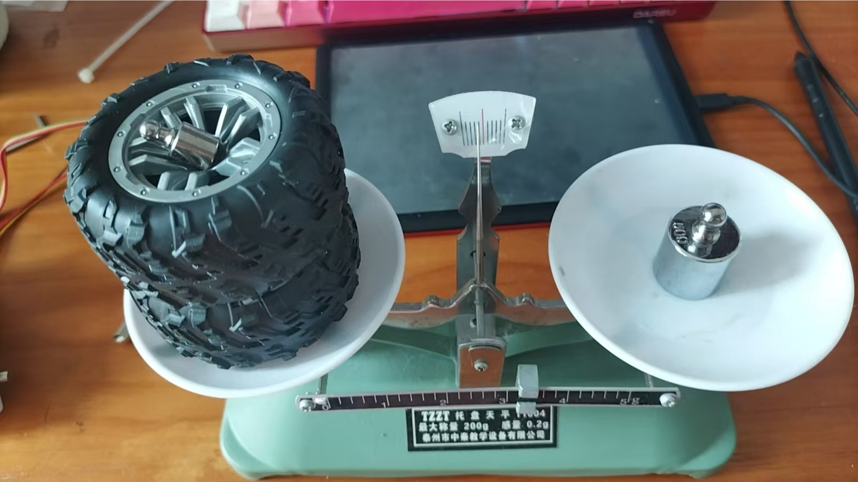







例题：假设电机输出的扭矩为0.2N·m，电机自身的转动惯量Jm为1.3e-4kg·m2，计算轮胎从0加速到1r/s所需要的时间。

Slide 15



例题：假设电机输出的扭矩为0.2N·m，电机自身的转动惯量Jm为1.825e-4kg·m2，计算轮胎从0加速到1r/s所需要的时间。

Slide 16

Ra
La
Ua
e=Ke*ω
Ia
${L_{a}∗\frac{dI_{a}}{dt}+R_{a}∗I}_{a}=U_{a}$- $K_{e}∗ω$

Slide 17











Ra
La
$$T_{m}=k_{t}∗i_{a}$$
$$Bω$$
$$T_{L}$$
Ua
$$J$$
Ia
e=Ke*ω
$T_{m}$ - 电机输出的总转矩 Kt - 扭矩系数 ia - 绕组电流 J - 电机转子的转动惯量
B - 摩擦系数 ω - 转子旋转的角速度 TL - 空载转矩

Slide 18













Ra
La
$$T_{m}=k_{t}∗i_{a}$$
$$Bω$$
$$T_{L}$$
Ua
$$J$$
Ia
e=Ke*ω

Slide 19


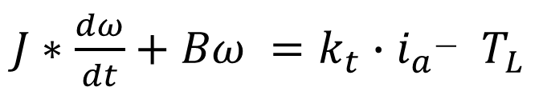

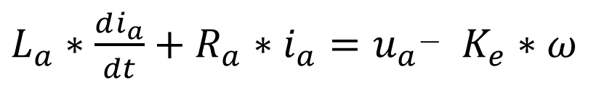

Ra
La
$$T_{m}=k_{t}∗i_{a}$$
$$Bω$$
$$T_{L}$$
Ua
$$J$$
Ia
e=Ke*ω
${L_{a}∗\frac{di_{a}}{dt}+R_{a}∗i}_{a}=u_{a}$- $K_{e}∗ω$
$J∗\frac{dω}{dt}+Bω =k_{t}∙i_{a}$- $T_{L}$

